Slide 1
주문관리 > 펜타온 > 주문관리

Slide 2


주문관리 > 펜타온 > 주문관리
펜타온 주문관리 기본화면
펜타온 주문리스트 및 주문관리
박동혁
펜타온 주문관리
펜타온 주문을 조회합니다. (주문번호를 클릭하면 주문상세를 확인할 수 있습니다.)
주문일 조회기간은 1년을 넘을 수 없습니다.(1년 넘는 기간은 시스템 담당자에게 문의해 주십시오)
주문자는 주문접수 전 주문취소가 가능합니다. (여러상품이 담긴 주문에 한 상품을 취소[부분취소]하기 위해서는 운영자가 처리해야 합니다)
주문상태는 한 주문에 여러 주문상품의 가장 작은 주문상태를 표기합니다. (주문상태 크기 순서는 결제완료, 배송준비중, 배송중, 배송완료, 주문취소 순입니다)
주문일 |  | 주문번호
주문자명 |  |  | 주문자ID |  |  | 주문상태 | 전체 ˅
주문번호 | 주문자명(아이디) | 주문명 | 주문상태 | 결제수단 | 결제금액 | 배송비 | 주문일시
PT24101500001 | 홀길동(hong) | 동축케이블 외 2건 | 결제완료 | 카드 | 35,000 | 6,000 | 2024-10-17 15:33:20
 |  |  | 배송준비중
 |  |  | 배송중
 |  |  | 배송완료
 |  |  | 주문취소

Slide 3
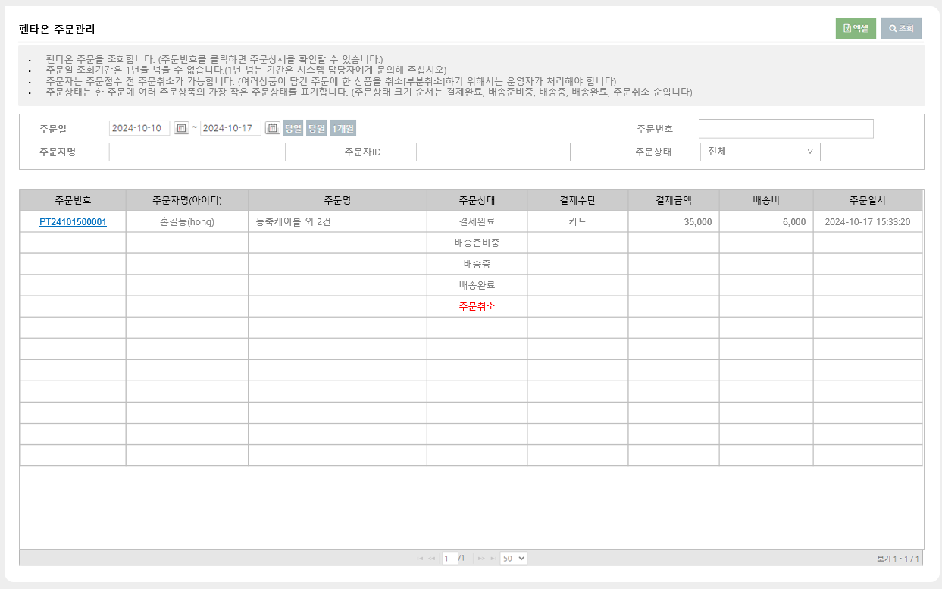
주문관리 > 펜타온 > 주문관리
펜타온 주문관리
펜타온 주문리스트 및 주문상세
박동혁
1
NO. | Description
1 | 펜타온 주문관리 펜타온의 모든 주문리스트
2 | 조회조건 주문일: Default 일주일 주문시작일과 주문종료일의 기간이 1년을 넘지 못함 주문번호: Equal 검색 주문자명/주문자ID: 앞 Like 검색
2-1 | 주문상태 OK플라자의 상태를 사용하지만 용어가 다름 결제완료 : 주문의뢰(40) 배송준비중 : 주문접수(50) 배송중 : 출하(60) 배송완료 : 인수완료(70) 주문취소 : 주문취소(99)
3 | 검색결과 주문번호: 클릭 시 주문상세 팝업 호출 주문상태: 주문 최소상태 배송비: 배송비 합
2
2-1
3

Slide 4
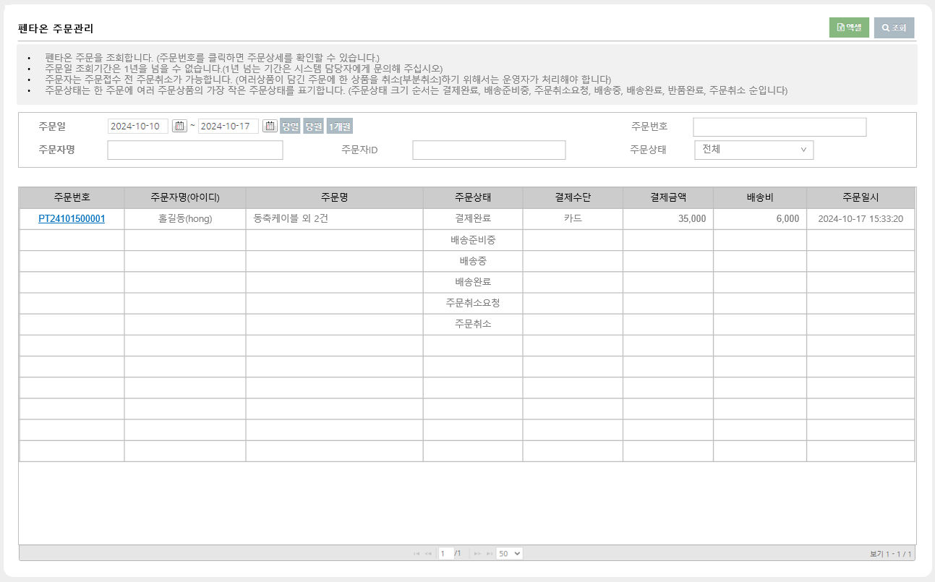
주문관리 > 펜타온 > 주문관리
펜타온 주문관리
펜타온 주문리스트 및 주문상세
박동혁
NO. | Description
1 | 주문기본 주문자 및 수령인정보 확인 배송주소 수정 배송메모 수정 결제상세정보 확인
2 | 주문상품 주문번호에 판매사별로 주문상품을 나열함 (판매사별로 배송비가 책정되기 때문) 전체환불 : 모든 주문을 취소처리 (취소 상태일 경우만 체크박스가 없음, 선택이 안됨) 부분환불: 선택한 주문상품을 취소함
3 | 주문이력 주문의 모든 변경사항을 저장하여 보여줌
X
주문상세
주문상세는 주문기본정보와 주문상품정보 그리고 주문이력정보를 볼 수 있습니다.
부분취소 시 배송비를 고려하여 환불해 주십시오
교환/반품으로 인한 결제정보 변경 시 [부분환불]를 이용해 주십시오.
1
▶ 주문기본
주문번호 | PT24101500001 |  | 주문자 | 홍길동
주문일시 | 2024-10-15 10:35 |  | 주문자 연락처 | 010-1234-1235
수령인 | 이순신 |  | 수령인 연락처 | 010-2451-3365
배송주소 | 04781 서울 성동구 성수이로 51(성수동2가, 서울숲 한라시그마밸리) 807호
배송메모 | 현관앞에 두십시오
결제수단 | 카드
수정
수정
상세
2
▶ 주문상품
전체 환불
판매사 | 비트큐브 | 배송비 | 3,000
부분환불
□ | 차수 | 상품코드 | 상품명 | 규격 | 결제수량 | 취소수량 | 단가 | 결제금액 | 상태
□ | 1 | 154522154 | 동축케이블 | 10pt Secoundary 10ppx | 1 | 1 | 5,000 | 5,000 | 결제완료
판매사 | 팬택C&I | 배송비 | 0
부분환불
□ | 차수 | 상품코드 | 상품명 | 규격 | 결제수량 | 취소수량 | 단가 | 결제금액 | 상태
□ | 2 | 125422155 | LAN 케이블 | KW6005S CAT.6 UTP 보안 랜 케이블 0.5m | 2 | 0 | 5,000 | 10,000 | 배송중
□ | 3 | 125422156 | LAN 케이블 2 | KW6005S CAT.6 UTP 보안 랜 케이블 0.6m | 1 | 0 | 50,000 | 50,000 | 배송중
 | 4 | 125422157 | LAN 케이블 3 | KW6005S CAT.6 UTP 보안 랜 케이블 0.7m | 0 | 1 | 5,000 | 0 | 취소
판매사 | 비트팬택판매 | 배송비 | 0
부분환불
□ | 차수 | 상품코드 | 상품명 | 규격 | 결제수량 | 수량 | 단가 | 금액 | 상태
□ | 5 | 512345651 | 랜케이블3 | KW6005S CAT.6 UTP 보안 랜 케이블 1m | 2 | 0 | 5,000 | 10,000 | 결제완료
□ | 6 | 512351234 | 랜케이블4 | KW6005S CAT.6 UTP 보안 랜 케이블 2m | 10 | 0 | 4,000 | 40,000 | 결제완료
3
▶ 주문이력
 | 변경일시 | 변경내용 | 변경자 | 변경사유
1 | 2024-10-15 11:35 | 주문번호(PT2410150001-1) 주문취소 | 관리자 | 주문수량 2개에서 1개는 취소처리 요청
2 | 2024-10-15 11:00 | 주문번호[PT2410150001-4] 주문취소 | 관리자 | 취소내역이 여기 들어감
3 | 2024-10-15 11:35 | 배송메모 변경 | 관리자 | 고객의 요청
3 | 2024-10-15 11:00 | 주문번호[PT2410150001-3] 배송중 | 김공급
4 | 2024-10-15 11:00 | 주문번호[PT2410150001-2] 배송중 | 김공급
닫 기

Slide 5
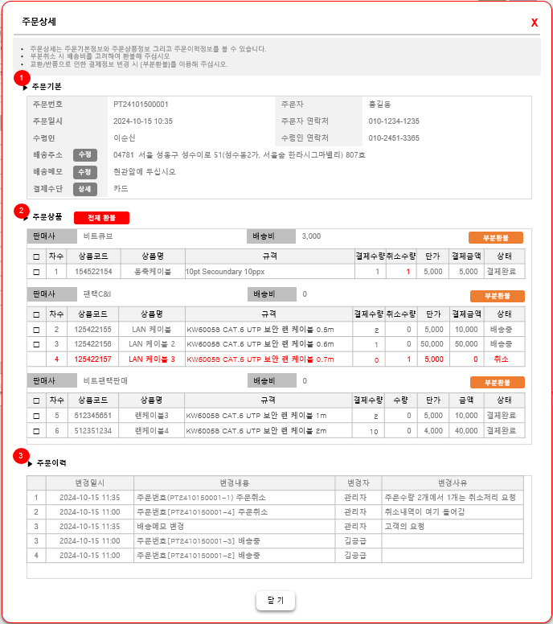
주문관리 > 펜타온 > 주문관리
펜타온 주문관리
펜타온 주문리스트 및 주문상세
박동혁
PG결정 후 수정요함
결제수단
NO. | Description
X
X
부분환불
X
결제수단 | 신용카드
결제카드 | 롯데카드
할부개월 | 일시불
결제금액 | 85,000
배송정보
부분환불는 구매자의 주문취소 문의 시 또는 교환/반품 시 결제금액을 조정하는 화면입니다.
배송비는 판매사 배송비 정책에 따라 결정됩니다.
부분환불 시 판매사 배송비정책을 확인하시고 환불 시 추가되는 배송비를 입력해 주십시오
상품 취소금액은 주문상품 취소수량 입력 시 자동 입력됩니다.
배송정보는 배송준비 이전에만 수정 하실 수 있습니다.
주소변경은 기본주소를 [주소]버튼으로 주소찾기 후 선택하고 상세주소를 입력해 주십시오
* 주소 | 04781 서울 성동구 성수이로 51 한라시그마밸리 807 호
▶ 결제정보
========== 취소 처리 시 테이블 처리 내용 ==========
1. 전체환불 처리
주문상품 테이블 => 주문상태: 주문취소(99), 펜타온_취소수량: 취소수량
주문상품발주 테이블 => 발주상태: 주문취소(99), 수량: 취소수량만큼 차감하여 업데이트
주문상품출하 테이블 => 출하상태: 주문취소(99) , 수량: 취소수량만큼 차감하여 업데이트
인수내역 테이블 => 인수 Data가 있을 경우 취소수량만큼 마이너스 인수정보 Insert
주문배송비 테이블 => 환불차수 생성 Insert
주문결제내역 테이블
주문환불내역 테이블
2. 부분환불 처리
주문상품 테이블 => 펜타온_부분취소수량: 취소수량
주문상품발주 테이블 => 수량: 취소수량만큼 차감하여 업데이트
주문상품출하 테이블 => 수량: 취소수량만큼 차감하여 업데이트
인수내역 테이블 => 인수 Data가 있을 경우 취소수량만큼 마이너스 인수정보 Insert
주문배송비 테이블 => 환불차수 생성 Insert
주문결제내역 테이블
주문환불내역 테이블
주소
배송비 정책 | 기본 3,000원 (묶음주문 50,000원 이상 무료)
닫 기
배송메모 | 현관앞에 두십시오
결제 상품금액 | 50,000
결제 배송비 | 0
▶ 환불정보
저 장
닫 기
차수 | 상품코드 | 상품명 | 취소가능수량 | 취소수량 | 취소금액
5 | 512345651 | 랜케이블3 | 2 |  | 5,000
6 | 512351234 | 랜케이블4 | 10 |  | 8,000
1
2
환불가능한 주문이 존재하지 않습니다.
환불 금액 | 16,000
추가배송비 + 상품취소 금액
* 추가 배송비 | 3,000
배송비 정책에 따라 취소 했을 경우 추가되는 배송비을 입력
닫 기
* 상품취소 금액 | 13,000
취소 수량에 따른 취소금액
반품번호
반품요청에 의한 환불 처리일 경우 반품번호를 입력하세요
* 환불내역 | 환불내역을 상세히 입력해 주십시오 (구매자에게 표기됩니다.)
환불처리
닫 기
X
전체환불
전체환불은 모든 주문 및 결제금액을 취소처리 합니다.
환불내역 입력은 필수입니다.
▶ 결제정보
결제 상품금액 | 120,000
결제 배송비 | 3,000
▶ 환불정보
환불 금액 | 123,000
* 환불내역 | 환불내역을 상세히 입력해 주십시오 (구매자에게 표기됩니다.)
환불처리
닫 기

Slide 6
주문관리 > 펜타온 > 교환/반품

Slide 7

주문관리 > 펜타온 > 교환/반품
펜타온 교환/반품 기본화면
펜타온 교환/반품 리스트
박동혁
펜타온 교환/반품
펜타온 주문 상품의 교환과 반품 처리와 이력을 볼 수 있는 화면입니다.
배송비 주체는 교환 및 반품사유에 따라 결정됩니다 (단순변심, 색상, 사이즈에 의한 교환이나 반품은 배송비는 주문자에게 있습니다)
교환/반품의 택배비용은 착불로 진행됩니다. (배송지 주체가 주문자 일 경우 착불비용은 배송상품과 함께 포장하여 배송합니다. 교환 배송비는 왕복배송비로 진행됩니다)
주문번호를 클릭하시면 교환/반품의 상세정보 또는 진행 처리를 하실 수 있습니다.
요청일 |  | 교환/반품 | 전체 ˅ |  | 주문번호
주문자명 |  |  | 주문자ID |  |  | 상태 | 요청 ˅
순번 | 반품번호 | 주문번호 | 교환/반품 | 주문자명(아이디) | 판매사 | 상태 | 수량 | 요청일시 | 처리일시
1 | 12312 | PT24101500001 | 교환 | 홍길동(hong) | 비트큐브 | 요청 | 1 | 2024-10-17 15:33:20
2 | 123123 | PT24101600002 | 교환 | 홍길동(hong) | 비트공급 | 승인 | 1 | 2024-10-17 15:33:20 | 2024-10-17 15:33:20
3 | 123123 | PT24101700003 | 반품 | 홍길동(hong) | 공급비트 | 철회 | 1 | 2024-10-17 15:33:20 | 2024-10-17 15:33:20
4 | 123123 | PT24101800004 | 반품 | 홍길동(hong) | 테스트판매 | 반려 | 1 | 2024-10-17 15:33:20 | 2024-10-17 15:33:20

